Slide 1

Základní deska
Josef Horálek
doplnil Peter Mikulecký

Slide 2
Základní deska počítače
Základní deska (anglicky mainboard či motherboard) představuje základní hardware většiny počítačů. Hlavním účelem základní desky je propojit jednotlivé součástky počítače do fungujícího celku a poskytnout jim elektrické napájení. Postupem času se funkce základní desky rozšiřovala v tom, že sama začínala obsahovat některé součástky počítače, které se do ní dříve musely zapojovat zvlášť.
Fyzicky jde o desku plošného spoje s mnoha elektronickými obvody a konektory připojení dalších periferií, přičemž obvody desky jsou určeny hlavně pro podporu mikroprocesoru a sběrnic.

Slide 3
Základní deska počítače
Typická základní deska umožňuje zapojení procesoru a operační paměti. Další komponenty (např. grafické karty, zvukové karty, pevné disky, mechaniky) se připojují pomocí rozšiřujících slotů nebo kabelů, které se zastrkávají do příslušných konektorů. Na základní desce je dále umístěna energeticky nezávislá paměť ROM, ve které je uložen systém BIOS, který slouží k oživení počítače hned po spuštění. BIOS je dnes již nahrazen systémem UEFI.
Nejdůležitější integrované obvody jsou zabudovány v čipové sadě (anglicky chipset). Fyzicky může jít buď jenom o jeden čip, nebo dva (v tom případě se označují jako northbridge a southbridge). Čipová sada rozhoduje, jaký procesor a operační paměť je možné k základní desce připojit.

Slide 4
Základní deska počítače
Základní deska ovlivňuje:
typ mikroprocesoru – fyzicky patice
pro mikroprocesory Intel rychlost komunikace mikroprocesoru s operační pamětí – typ sběrnice FSB a její takt
typ, rychlost a max. velikost operační paměti
počet a typ rozšiřujících slotů
použitý BIOS
integrované řadiče pevných disků
integrovaná I/O zařízení
integrovaný USB kontrolér
další integrované díly – síťová karta, zvuková karta, atd.
Významnou roli hraje chipset, který většinu uvedených vlastností realizuje
Notes:
U AMD je řadič operační paměti obsažen v procesoru. Rychlost komunikace s pamětí je pak dána typem mikroprocesoru

Slide 5
Rozšiřující sloty
Rozšiřující sloty umožňují připojit k počítači další zařízení. Postupem času se vyvinul velký počet druhů. Odlišují se zejména přenosovými rychlostmi a schopnostmi napájet připojená zařízení.
ISA – Dnes již nepoužívané. Dřív se používala pro připojení třeba grafických karet (v té době 2D akcelerátorů), zvukových karet a dalších
EISA – Dnes již nepoužívané. Rozšíření ISA slotu.
VESA – Dnes již nepoužívané. Určeno pro grafické karty

Slide 6
Rozšiřující sloty
PCI – Dříve běžně používaný slot pro všechny rozšiřující karty, později už nestačil požadavkům grafických karet. V současnosti je vytlačován PCI Express slotem.
AGP – Slot navržen speciálně pro grafické karty. Je výrazně rychlejší než PCI, kolem roku 2010 se ale vyskytoval už jen u starých základních desek (Socket A, Socket 478…), neboť u nových se postupně používal modernější PCI Express
PCI-Express – Nástupce PCI a AGP. Funguje jako univerzální sběrnice pro připojení jakéhokoliv standardního typu přídavných karet (grafické, zvukové, síťové a další karty). Dosahuje mnohem vyšších přenosových rychlostí než předchůdci. Zařízení určená pro PCI Express nejsou zpětně kompatibilní s žádným předchozím slotem (AGP, PCI, …).

Slide 7
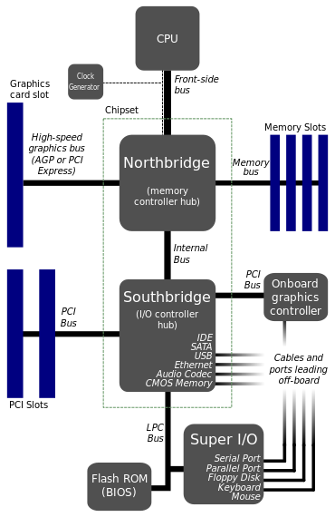
Zjednodušené blokové schéma

Slide 8
Form Factor
Velikost základní desky a její uspořádání
ATX – vytvořen firmou Intel v roce 1995. Dnes patří k nejpoužívanějším.
microATX – zmenšená verze ATX. O 25 % kratší. Obsahuje méně rozšiřujících slotů. Dnes patří k nejpoužívanějším zejména v kancelářských počítačích.
PC/XT – vytvořen firmou IBM. První deska pro domácí počítače. Vzhledem k tomu, že měla otevřenou specifikaci, tak bylo vyráběno mnoho jejích klonů a stala se de facto standardem.
AT form factor (Advanced Technology) – vytvořen firmou IBM. Následovník PC/XT a předchůdce ATX. Velmi populární za éry procesorů Intel 80386.
Baby AT – zmenšená varianta AT.

Slide 9
Form Factor
ETX – používán v embedded počítačích.
FlexATX
LPX
NLX – nízko profilová základní deska. Vytvořena v roce 1997.
BTX (Balanced Technology Extended) – vytvořen firmou Intel. Měl nahradit ATX. Lepší chlazení a napájení. Příliš se neujal.
Mini-ITX – velmi malé. Malá rozšiřitelnost. Používá se převážně pro multimediální centra. Od firmy Via.

Slide 10
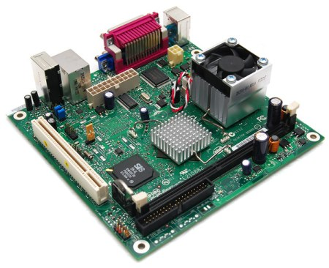
Základní deska ATX
ATX(Advanced Technology eXtended) – nejčastější typ desky, mají integrovanou většinu rozhraní
Uspořádání ATX používají desky pro mikroprocesory Intel a AMD

Slide 11
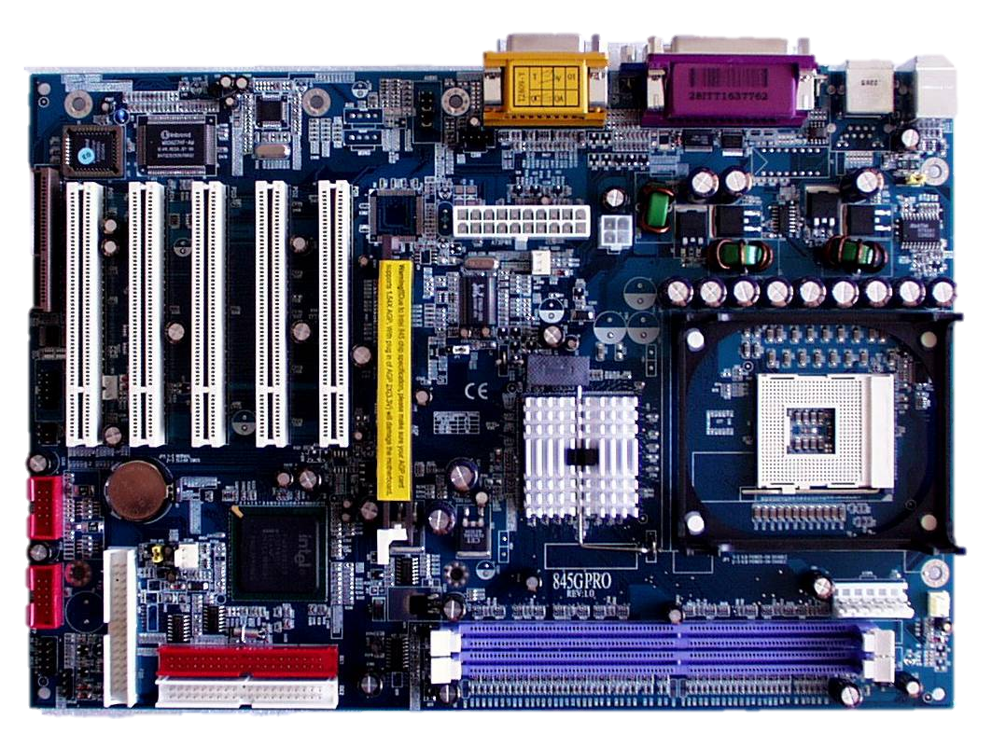
Základní deska ATX

Slide 12
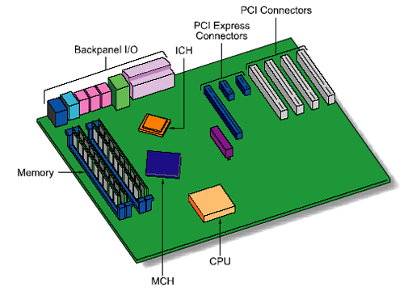
Základní deska BTX
BTX (Balanced Technology eXtended) – formát desky od Intelu z důvodu účinnějšího chlazení stanoveny prostorové zóny pro jednotlivé komponenty
Pozn. Nové mikroprocesory Intel neprodukují tolik tepla jako starší Pentia 4 a standard BTX postupně zaniká

Slide 13
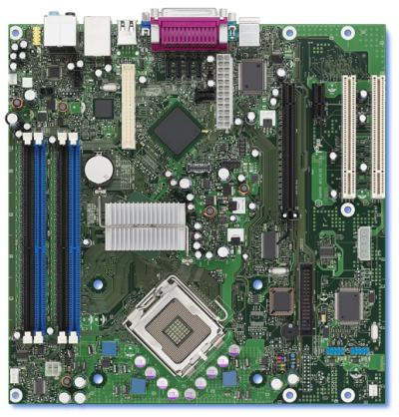
Základní deska BTX

Slide 14
Teplota a spolehlivost
Nedostatečné chlazení a zvýšení teploty zhoršuje funkčnost základní desky.
Základní desky jsou obvykle chlazené vzduchem pomocí chladičů, často namontovaných na větší čipy, jako je Northbridge, v moderních základních deskách.
Nedostatečným nebo nesprávným chlazením může dojít k poškození vnitřních součástí počítače, nebo způsobit jeho pád. Pasivní chlazení nebo ventilátor, který je namontován na napájení, byl dostačující pro mnohé stolní počítače do roku 1990. Novější desky mají integrovaná teplotní čidla pro detekci teploty základní desky a CPU a také kontrolovatelné konektory ventilátoru, které BIOS nebo operační systém může používat pro regulaci otáček ventilátoru.
Některé počítače (které mají velmi výkonné mikroprocesory, velké množství paměti RAM a vysoce výkonné grafické karty) používají systém chlazení vodou. Základní desky používají elektrolytické kondenzátory pro filtraci stejnosměrného proudu.

Slide 15
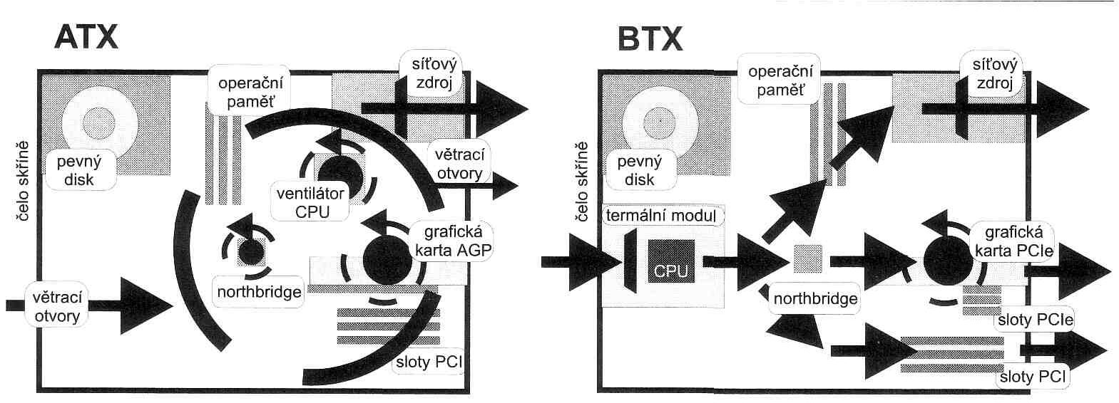
Proud vzduchu ve skříních ATX a BTX

Slide 16
Konektory
Běžně používané konektory pro připojení dalších zařízení lze dělit na interní a externí.
Interní se nacházejí na ploše základní desky a připojovaná zařízení jsou obvykle uvnitř počítačové skříně:
IDE, SATA, FLOPPY,
napájecí konektory
konektory pro připojení ventilátorů
konektory zvukové karty
rozšiřující konektory USB a FireWire
konektory k připojení kabelů od předního krytu

Slide 17
Konektory
Externí konektory se nacházejí na zadním panelu základní desky:
USB
PS/2
FireWire
eSATA
COM
LPT
D-SUB = VGA
DVI
HDMI
konektory zvukové karty
LAN

Slide 18
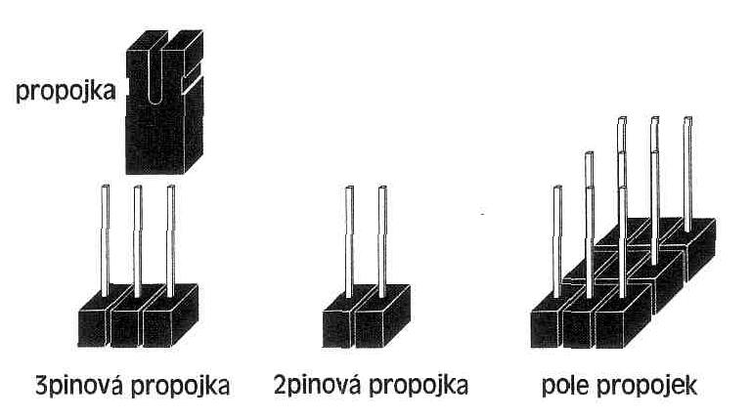
Propojky (jumpery)
Základní deska je univerzální deska plošného spoje
Na základní desce jsou také propojky, které nám umožní nastavit některé parametry desky
Jde o skupinu kontaktů (pinů)
Nastavení je uvedeno v dokumentaci základní desky

Slide 19
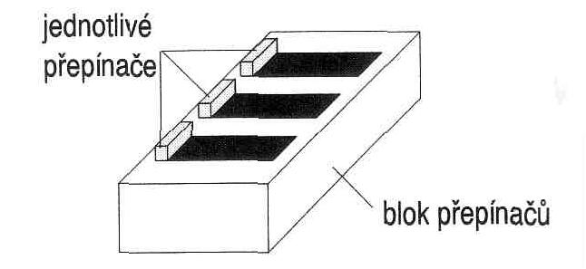
Přepínače (switch)
Jde o miniaturní přepínače na základní desce
Každý přepínač má dva stavy ON/OFF
Každý přepínač je očíslován a jeho funkci naleznete v dokumentaci k základní desce

Slide 20
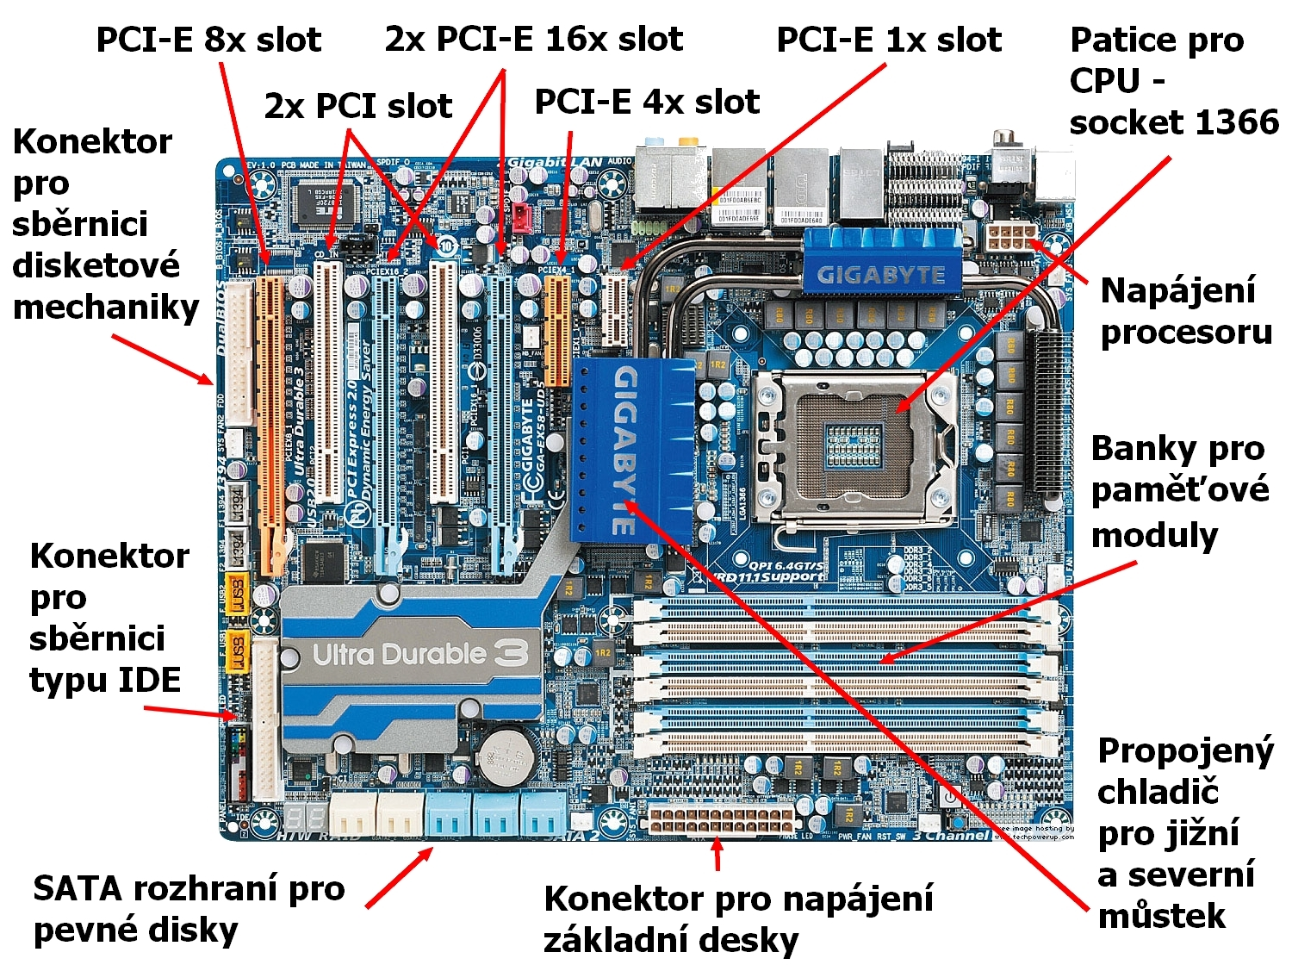
Rozložení vybraných prvků

Slide 21
BIOS
Základní deska má být co nejvíce univerzální
Různé komponenty - různí výrobci
Deska spojuje různý HW
Musí komunikovat OS
K tomu slouží BIOS
BIOS=program uložený v ROM
Dnes postupně nahrazován systémem UEFI
Operační systém
BIOS
Hardware počítače

Slide 22
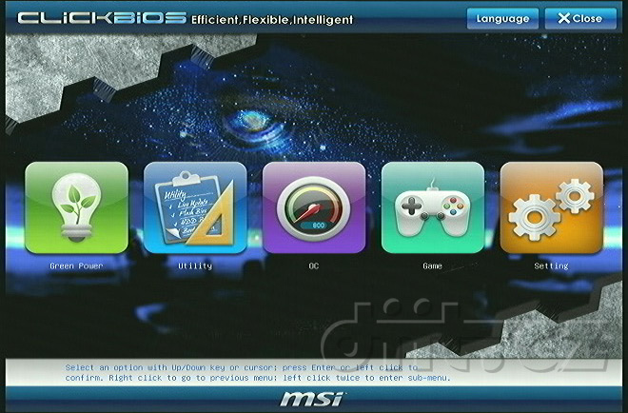
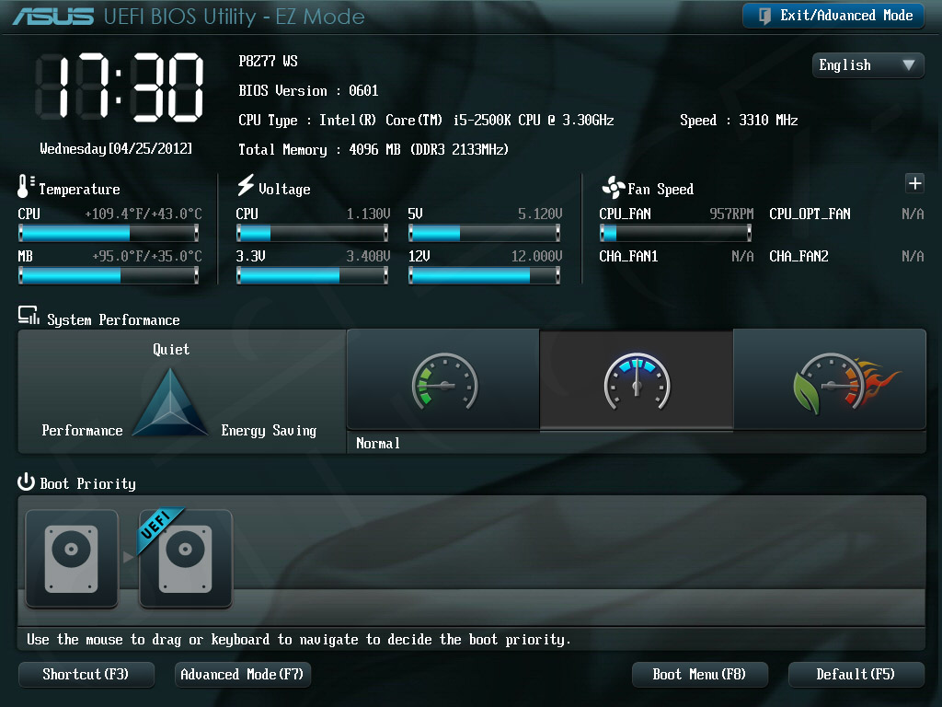
UEFI
Unified Extensible Firmware Interface
Za účelem překonat omezení BIOSu (16bit režim procesoru, 1MB adresovatelného místa)
Původně vyvíjeno firmou Intel pro platformu Itanium
První specifikace 12. prosince 2000
Zatím poslední specifikace 2.3.1C vyšla v červnu 2012
Na rozdíl od BIOSu umožňuje použití grafického rozhraní pro správu nastavení systému PC

Slide 23
Integrovaná zařízení
V současnosti se běžně do základní desky integrují:
Zvuková karta
Grafická karta – v současnosti je častá integrovaná grafika jako grafická karta, zabudovaná přímo do procesoru
Síťová karta
Super I/O čip
řadiče pevných disků

Slide 24
Prakticky
Informace o desce vám poskytne např. program SiSoftware Sandra Lite
Shareware verzi stáhnete např.:
http://www.stahuj.centrum.cz/utility_a_ostatni/systemove_nastroje/optimalizace_systemu/sandra-lite-2005/?g[hledano]=SiSoftware+Sandra&g[oz]=2016&g[up]=22.20

Slide 25
Děkuji za pozornost…

